Slide 1
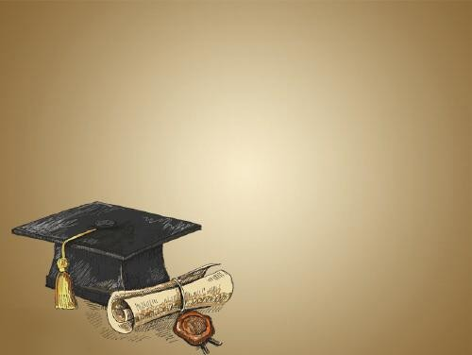
Михаил Юрьевич Лермонтов
«Песня про царя Ивана Васильевича,
молодого опричника
и удалого купца Калашникова»
Литературная игра
7 «а», 7 «б»
2014-2015 гг.

Slide 2
1 этап: Презентация о М.Ю Лермонтове
7 «А» - Раднаев Зоригто;
7 «Б» - Цыденов Владимир.
2 этап: Защита
иллюстраций к «Песне…»
7 «А» - Эрдынеев Нима;
7 «Б» - Чимитов Анзан.

Slide 3
3 этап: Литературная игра
«По страницам «Песни…»
Назовите век, в котором происходят события?
XVI
XVII
XV
XVIII

Slide 4
2. Кто стоит на пиру позади царя?
Стольники
Охранники
Сводники
Собачники

Slide 5
3. Что Кирибеевич попросил у царя?
Женить его
Дать должность при дворе
Дать надел земли
Отпустить сражаться с басурманами

Slide 6
4. Каково имя старой работницы в семье Калашниковых?
Елисеевна
Еремеевна
Евгеньевна
Елизаровна

Slide 7
5. Какая вещь Алены Дмитриевны
оказалась у Кирибеевича?
Кольцо
Фата
Серьги
Кулон

Slide 8
6. Сколько лет было Лермонтову,
когда он сочинил эту поэму?
18
50
23
38

Slide 9
7. Какого цвета традиционно
была рубаха палача?
Белого
Черного
Красного
Не носил рубахи

Slide 10
Чего больше всего боялась
Алена Дмитриевна?
Царского суда
Немилости мужа
Людской молвы
Лютой смерти

Slide 11
Какая дорога не проходила
возле могилы купца Калашникова?
Владимирская
Киевская
Тульская
Рязанская

Slide 12
Кто из родственников Алены Дмитриевны был рядом с ней?
Отец
Младший брат
Старший
Сестра

Slide 13
Какой перстень вручил царь Кирибеевичу?
С яхонтом
С алмазом
С яшмой
С жемчугом

Slide 14
12. Какой особый знак принадлежал опричникам?
Черная метла
Метла и собачья голова
Знак ястреба
Шапка с изображением волка

Slide 15
13. На какую глубину вошел в пол наконечник царского посоха?
На дюйм
На полчетверти
На пол-аршина
На 10 сантиметров

Slide 16
Где происходят события второй части поэмы?
В Лефортове
В Коломенском
В Замоскворечье
В Царицыно

Slide 17
15. Где в Москве происходили
кулачные поединки?
На Красной площади
На Москве-реке
На Каменном мосту
В Александровском саду

Slide 18
Какую беду молодого опричника
не предполагал царь?
Кончились деньги
Конь захромал
Любовь приключилась
Заболел

Slide 19
17. Куда уходила из дома Алена Дмитриевна в злополучный вечер?
В лавку
В церковь
В гости
На свидание

Slide 20
Что сделал Калашников перед
поединком?
Надел рукавицы
Снял рукавицы
Надел кольчугу
Снял шапку.

Slide 21
19. Какие товары предлагал в своей лавке купец Калашников?
Еду
Шелковые
Кондитерские
Контрабандные

Slide 22
20. Из какой семьи родом
Кирибеевич?
Сигизмунда
Бориса Годунова
Малюты Скуратова
Василия Шуйского

Slide 23
21. Что удивило купца Калашникова,
когда он вернулся домой?
Отсутствие еды
Присутствие гостя
Присутствие жены
Отсутствие жены

Slide 24
22. Сколько ударов нанесли друг другу противники в бою?
Три
Пять
Два
Много

Slide 25
23. Какой крест поставили
на могиле мужа?
Кленовый
Осиновый
Дубовый
Еловый

Slide 26
24. Что пообещал Иван Грозный
братьям купца?
Казнить
Лишить купеческого звания
Разрешить беспошлинную торговлю
Пристроить при дворе

Slide 27
Подведение итогов

Slide 28
Задание: написать синквейн на основе изученного материала. Синквейн – это пятистрочная строфа.
1-я строка – одно ключевое слово, определяющее содержание синквейна;
2-я строка – два прилагательных, характеризующих
данное понятие;
3-я строка – три глагола, обозначающих действие в рамках
заданной темы;
4-я строка – короткое предложение, раскрывающее суть темы или отношение к ней;
5-я строка – синоним ключевого слова (существительное).

Slide 29
Ребята, по кругу выскажитесь, пожалуйста, одним предложением, выбирая начало фразы из рефлексивного экрана на доске:
сегодня я узнал…
было интересно…
было трудно…
я выполнял задания…
я понял, что…
теперь я могу…
я почувствовал, что…
я приобрел…
я научился…
у меня получилось …
я смог…
я попробовал…
меня удивило…
урок дал мне для жизни…
мне захотелось…

Slide 30
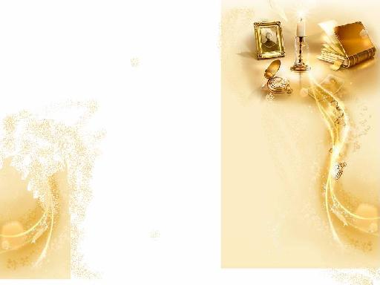
Напутствие моим семиклассникам:
Пусть в вашей жизни не будет ни одного дня, когда бы вы не прочли хоть одной страницы новой книги.
К.Паустовский

